Slide 1
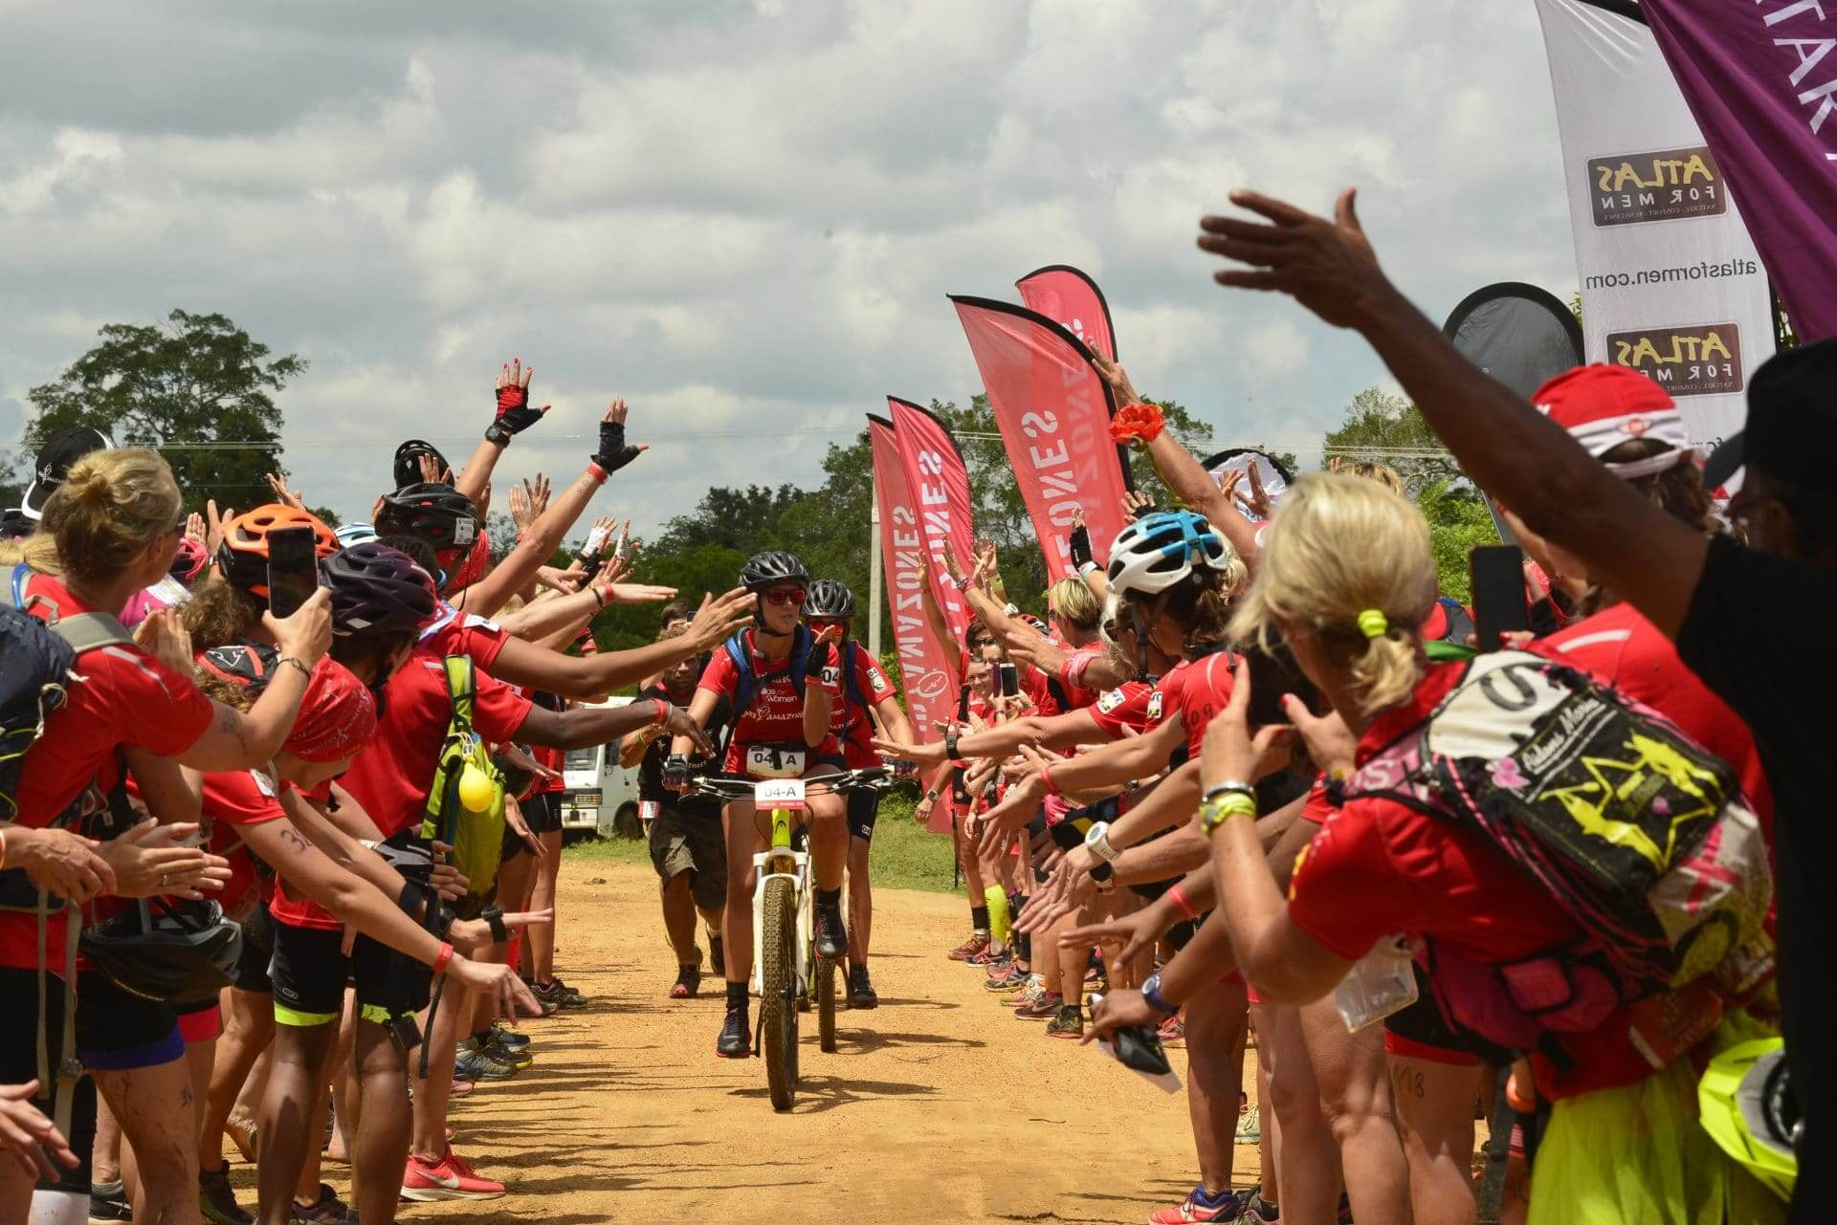

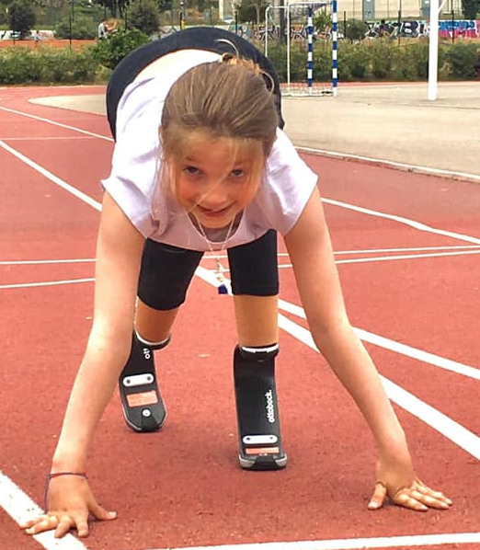


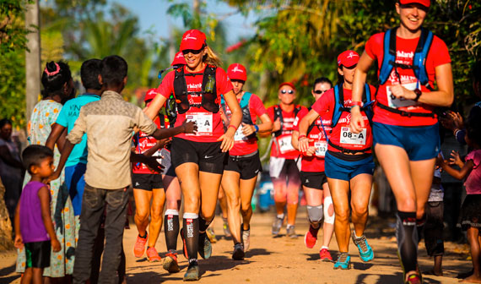
IMMANQUABLE !
LES 20 ANS
DU
SRI LANKA LE ROCHER DU LION
DOSSIER DE SPONSORING
TEAM : LES SOLIDMUMS
POUR
LAMES DE JOIE

Slide 2
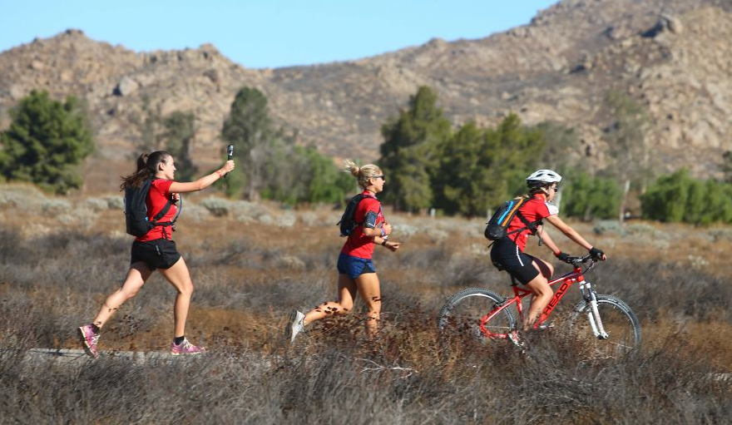
SOMMAIRE
Le Raid Amazones, c’est quoi ?
Association soutenue, qui et pourquoi ?
Les SOLIDMUMS, qui sont-elles ?
Nous sponsoriser, pourquoi ?
Nous sponsoriser, comment ?
Nous joindre…
p.3
p. 5
p. 6
p. 7
p. 9
p. 11

Slide 3

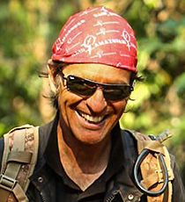
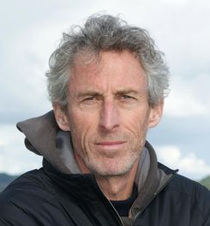
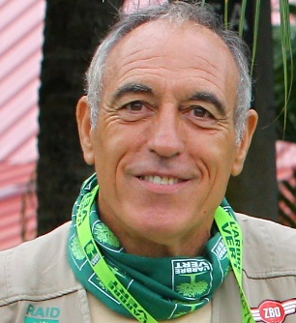
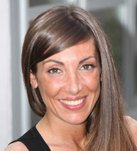
Le RAID AMAZONES, c’est quoi ?
Alexandre Debanne
Créateur et organisateur de RAID AMAZONES
D’abord animateur radio/télévision. Puis, suite à un accident de moto, décide de se consacrer à ses passions : l’aventure (production de films), le théâtre, le sport : il gravi le Kilimandjaro et doublé en 2000 le cap Horn en jet-ski avec Vincent Lagaf et Luc Alphand. Champion de France de karting (2000) il enchaine ensuite des défis tous aussi fous les uns que les autres (Trophées Andros, Rallye Dakar…). Depuis 2001, il met les femmes en avant à travers ce raid solidaire : RAID AMAZONES.
Ze Big Organisation
Depuis 2001, le RAID AMAZONES, 1er raid 100 % féminin, 100 % solidaire et unique en itinérance à travers le monde créé par Alexandre Debanne.
6 jours :
Matinées, 300 « Amazones » se défient sur plusieurs disciplines : VTT, run&bike, Canoë, trail, tir à l’arc… en totale immersion dans la nature.
Après-midi ponctuées d’activités axées sur la rencontre de la population locale.
· Solidaire :
- organisateur = actions de soutien à une association locale axée sur l’éducation des enfants (en 2022 au Sri-Lanka).
- participantes = soutien et récolte de fonds à travers leur participation pour une association
· Conviviale : en équipe de 3 ou 3
· Humain et sportif : découverte de soi et des autres
· Eco-responsable : dans les épreuves « pas de moteur que de la sueur », dans l’organisation nettoyage des sites avant et après.
Sylvain Thuault
Directeur de course
Jean-Louis Conesa
Directeur de logistique
Cristina Saulini
Coordinatrice générale
Relations concurrentes
Et 65 personnes / chaque Raid :
1 équipe de course avec son directeur,
1 équipe de logistique avec son directeur,
1 équipe médicale d’urgentistes et son médecin chef,
1 équipe administrative,
1 équipe chrono,
1 équipe photo (6 photographes),
1 équipe vidéo (3 caméramans),
1 équipe radio,
1 équipe réseaux sociaux/presse,
1 équipe de cuisine et ravitaillement…

Slide 4
Le RAID AMAZONES, c’est quoi ?
Le Raid Amazones connaît un engouement croissant depuis maintenant 20 ans grâce à ses valeurs très actuelles comme l'aventure, la convivialité, la solidarité, l'esprit d'équipe, le partage avec la population ou encore la découverte de soi et des autres, le Raid se veut respectueux de l'environnement et sportif comme l'atteste sa philosophie : "Pas de moteur, que de la sueur".
Actions de ZBO au près d’associations
2019
· VIETNAM
· SRI-LANKA
Aménagement de deux écoles pour le bien être des enfants dans la province de Donang au Vietnam.
2018
· SRI-LANKA
· CAMBODGE
Fourniture de 10 ordinateurs à l’association Reconstruire et Vivre pour rééquiper les classes à la suite d’événements météorologiques désastreux.
2017
· CAMBODGE
Soutien l’association Toutes à l’école au Cambodge en parrainant des enfants.
2016
· CAMBODGE
Soutien de l’association « Sauvez le cœur des Femmes » qui combat les maladies cardiovasculaires chez la femme.

Slide 5

Association soutenue, qui et pourquoi ?
Lames de joie est née en 2016.
Elle a pour vocation première de prêter des Lames de course en carbone aux enfants et ados amputés de l’un de leurs deux membres inférieurs dans le but de leur permettre de pratiquer une activité sportive.
Ces lames ne sont pas prises en charge par la CPAM et représente une dépense allant de 2 500 € à plus de 10 000 € (par membre) pour les familles et nécessitent d’être changées tous les 18 mois en fonction de la croissance de l’enfant.
Lames de joie prêtent alors totalement gratuitement et sans conditions de ressources aux familles qui en font la demande.
Début 2019 c’est près d’une cinquantaine d’enfants sur tout le territoire français qui bénéficient de leur action.
Nous soutenons l’association Lames de joie
Lamesdejoie.com Lames de joie
Lames de joie est une association loi 1901 totalement gérée par une petite équipe de bénévoles qui s’investissent sur leur temps libre pour développer et faire rayonner l’action. La seule source de revenus de l’association est les dons privés issus de particuliers, d’entreprise, d’actions sportives et culturelles…
Courir, un droit Universel - Jean-Marc Lamblin - Président de l’association
Notre équipe est profondément touchée par cette association. Nous partageons les mêmes valeurs et surtout, nous pensons comme eux que « courir est un droit Universel ». Nous vous expliquons plus précisément sur nos portraits.

Slide 6
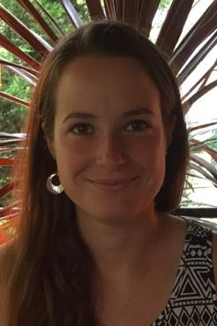
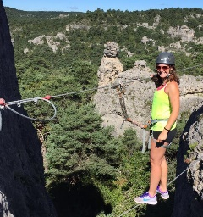
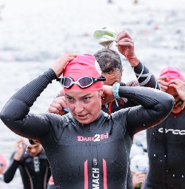
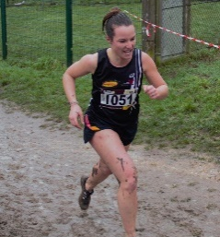
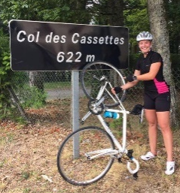
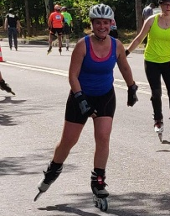
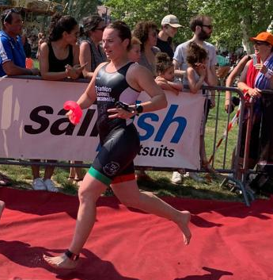
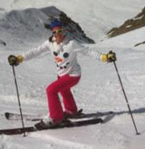
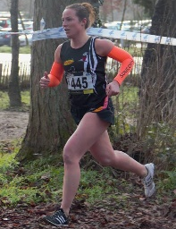
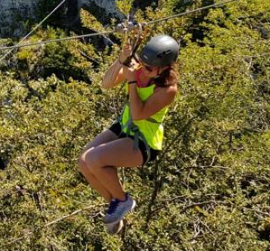
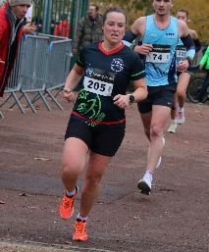
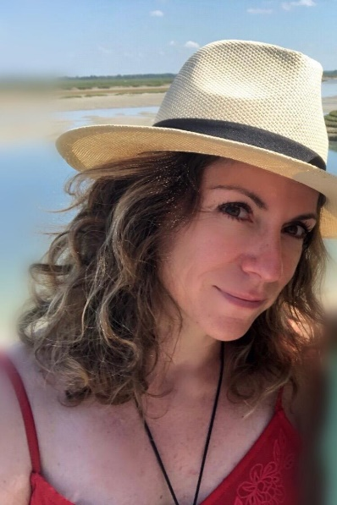
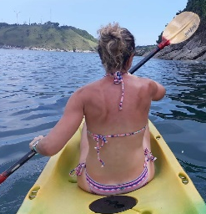
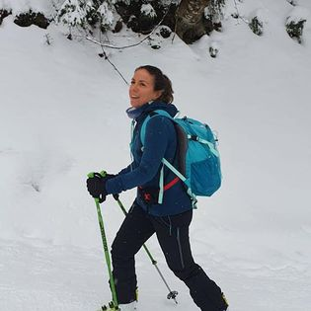
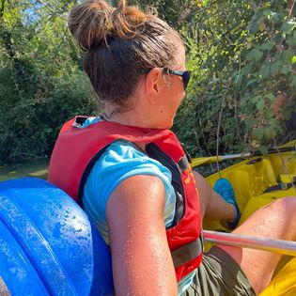
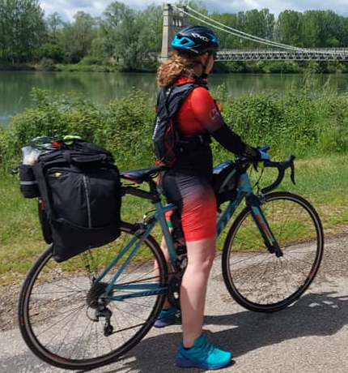
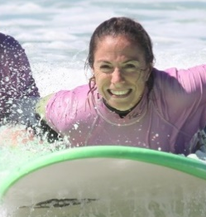
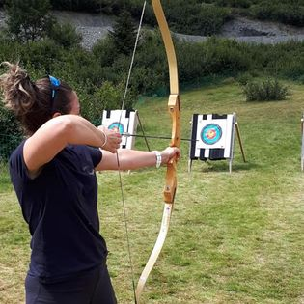
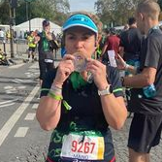
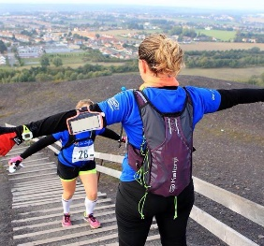
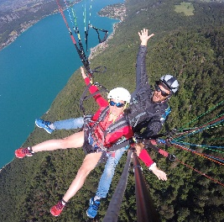
Les SOLIDMUMS, qui sont-elles ?
Caren-Laure, 34 ans, Professeur des Ecoles, maman de 2 garçons (3 ans et 2 mois).
Sportive depuis mon plus jeune âge, j’ai eu la chance de pratiquer diverses activités physiques : patinage artistique, ski, snowboard, tennis, handball, roller, athlétisme (cross, piste, route), triathlon, rugby… En plus du sport, j’aime voyager, partir à l’aventure et je suis toujours partante pour découvrir de nouvelles choses. J’aime partager tout cela avec ma famille et mes amis. Le RAID AMAZONES est pour moi une aventure rêvée qui réunit tout ce que j’aime : un défi sportif ainsi qu’une aventure humaine pleine de rencontres et de découvertes. De formation sport adapté, j’ai eu l’occasion de participer en tant que bénévole à divers événements dans le handisport et le sport adapté (championnats de France Handisport d’athlétisme en salle, championnats Lifa de sport adapté, spécial olympic’s…). J’ai aussi, par le passé, créé dans mon club d’athlétisme une section sport adapté que j’ai coaché 10 ans. Ainsi courir pour Lames de joie me parait comme une évidence.
fgdfgsdfgsdfg
Marie-Noëlle, 43 ans, Chargée de Marketing, maman de 2 garçons (17 ans et 11 ans).
Sportive depuis toujours, j’aime l’aventure, les défis, le dépassement de soi. Je me suis mise au triathlon petit à petit après un accident de moto qui m’a stoppé plusieurs années. Le RAID AMAZONES est un rêve depuis très longtemps, un défi sportif, une aventure humaine comme je les aime. S’investir pour les habitants de la région du Rocher du Lion au Sri-Lanka mais aussi pour nos partenaires. Courir pour Lames de joie qui me file la chair de poule quand je vois le sourire des enfants équipés de ces supers lames. Aujourd’hui cette aventure prend tout son sens pour prouver que même si l’on vous dit « vous ne ferez plus jamais de sport comme avant » : qu’everything is possible ! J’ai eu malgré tout beaucoup de chance par rapport à d’autres accidentés, pour moi l’association Lames de joie est une évidence.
Amies dans la vie, nous pratiquons le même sport et aimons nous retrouver autour d’un verre, rigoler, rêver de voyage et projets sportifs. Certains nous trouvent un peu hyperactives mais c’est juste qu’on aime la vie ☺

Slide 7

Nous sponsoriser, pourquoi ?
2021-2022, 20ème anniversaire, l’aventure est annoncée par ZBO comme exceptionnelle et bénéficiera d’une grande couverture médiatique (télévision, presse...).
Depuis 2001 = 20 raids organisés / 4 438 Amazones
DES AVANTAGES FISCAUX
Récupération de la TVA, charges déductibles de l’impôt sur les sociétés,
UNE COUVERTURE MEDIATIQUE
Presse nationale et régionale en France et à l’étranger. Télévision, radio.
UNE PRESENCE SUR RESEAUX SOCIAUX
Les Solidmums
Une page équipe** sur le site raidamazones.com (**une fois l’inscription finalisée).
UNE IMAGE POSITIVE
Nous communiquerons sur votre marque et notre association à travers les valeurs du Raid Amazones et les nôtres.
VOTRE MARQUE SUR NOS EQUIPEMENTS
Logo sur nos équipements sportifs pendant le raid*, lors d’interviews et articles de presse. (* À partir de 1 500 €)

Slide 8











Nous sponsoriser, pourquoi ?
Associez-vous à un évènement unique sportif, éco-responsable et solidaire.
Une aventure humaine à travers la magie des paysages et au milieu des sourires, des regards des femmes sri lankaises.
Partenaires officiel du Raid – Diffusion de spots et interviews
Diffusions 4 fois par jour durant le RAID AMAZONES
Diffusions de sports, interviews sur les chaines de télévision
Articles dans la presse nationale et régionale, quelques ex :
Film réalisé par la production RAID AMAZONES diffusé sur les réseaux sociaux Plus de 45 000 abonnés Facebook et Instagram.
25 000 visites par jour sur le site raidamazones.com

Slide 9

Nous sponsoriser, comment ?
Inscriptions
7 992,00 € TTC
(6 600,00 € HT)
Billets d’avion
1 800,00 € TTC
Total :
9792,00 € TTC
(pour l’équipe)
DONS FINANCIERS
Règlement par chèque ou virement à la société ZBO.
·Récupération de la TVA (20 %), après réception de la facture.
·Déduction d’impôts dans la limite de 33 % HT de votre résultat fiscal
(Art : 39-1-7 du CGI)
DONS MATERIELS
Vous pouvez aussi nous aider en nous fournissant des équipements ou des services destinés à notre préparation/participation ou à l’organisation d’évènements permettant de financer notre projet.
Exemple :
Don de l’entreprise : 1 500 € TTC
Récupération TVA (20 %) : 300 €
Coût réel du don : 1 200 €
Déduction d’impôt société (33 %)
Nous prenons à notre charge notre équipement.
Tous les fonds récoltés au-delà de cette somme seront intégralement
reversés à l’association « Lames de joie »

Slide 10
Nous sponsoriser, comment ?
Raid Amazones 2021 – Les solidmums
COUPON REPONSE
pour
plus d’informations sur ZBO, voir p. 3
Je parraine l’équipe « Les solidmums » pour leur participation du 27/03 au 06/04/2022, RAID AMAZONES, et effectue un versement de :
Montant TTC en chiffres ……………………. €, (Merci de libeller votre chèque à l’ordre de ZBO)
Montant TTC en toutes lettres ……………………………………………………………………………………………………………………………………………
A la date du ……./……./……..
Nom de la société …………………………………………………………………………………………………………………………………………………………………………………...
Adresse ……………………………………………………………………………………………………………………………………………………………………………………………………
Code postal / ville …………………………………………………………………………………………………………………………………………………………………………………….
Nom et prénom du contact ……………………………………………………………………………………………………………………………………………………………………..
Tél du contact ……………………………………………………………………………………
Email du contact ……………………………………………………………………………..…
Email du contact pour réception facture …………………………………………………………………………….
Cachet entreprise :

Slide 11
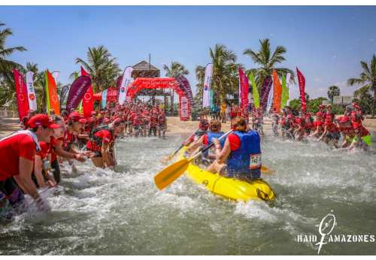



Nous contacter…
Allez, rejoignez notre aventure, vivez-là également par procuration, nous ferons tout pour vous faire partager nos émotions.
Faites de nos rêves une réalité !
Les solidmums
lessolidmums@gmail.com
Caren-Laure & Marie-Noëlle

